Slide 1





Траектория модернизации:
от идеи до реализации!
Взгляд через год
Азизов Рамиз Айвазович
Руководитель агентства по занятости населения Астраханской области
Сириус 2026

Slide 2

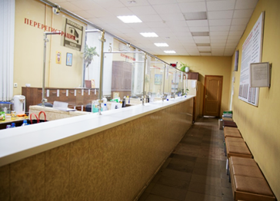
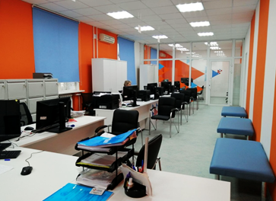
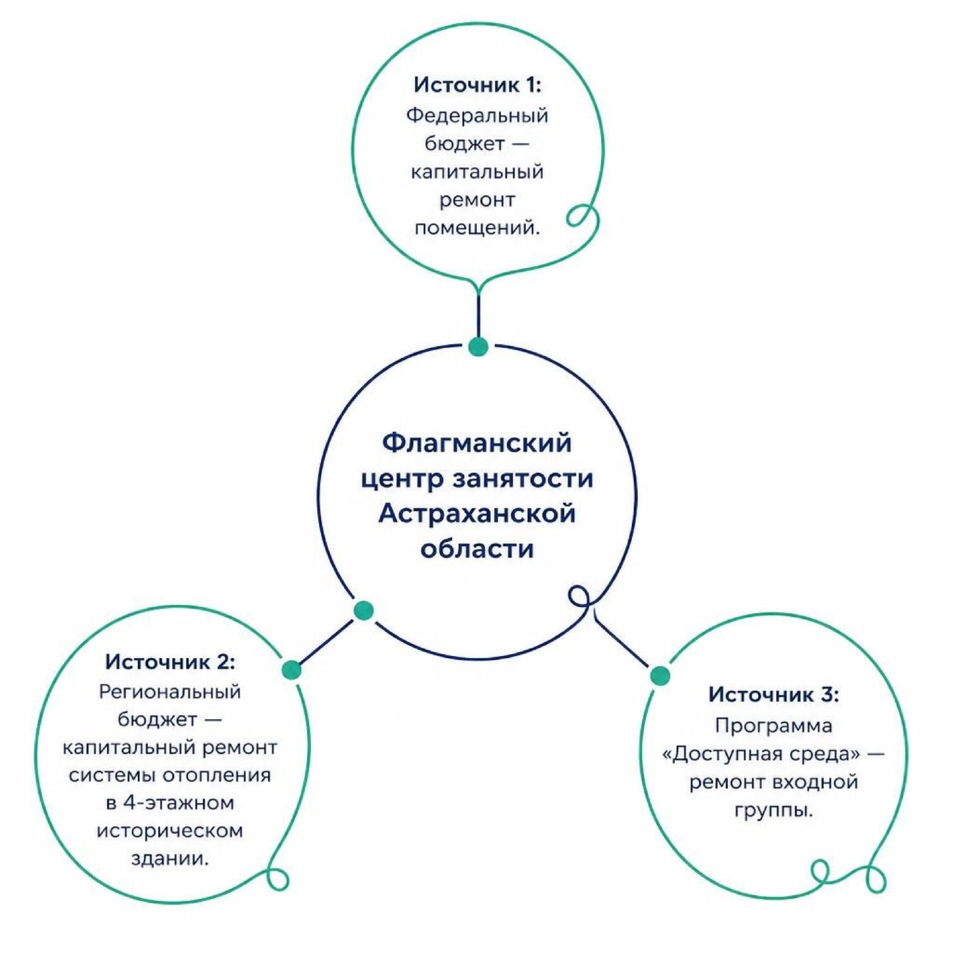

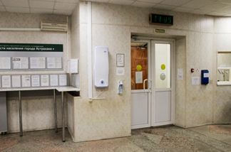
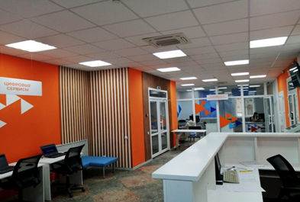

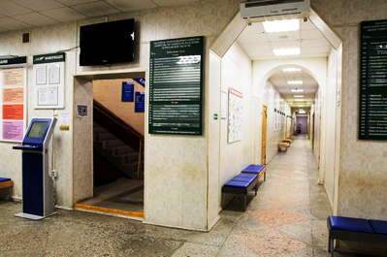
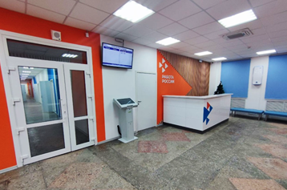

Первый опыт: флагманский ЦЗН
г. Астрахани (2022 г.)

Slide 3

Траектория комплексной модернизации
2022
2024
2026
Проведена модернизация флагманского центра занятости
Разработка дизайн- проектов, ПСД, проведение экспертиз
Сокращение среднего времени трудоустройства на 25%
2023
2025
Мониторинг имущества, выявление аварийных и арендуемых зданий
Контрактация, текущий (капитальный) ремонт.
Закупка, установка мебели, оборудования
Результат: в каждом районном центре организованы кадровые центры II уровня.

Slide 4
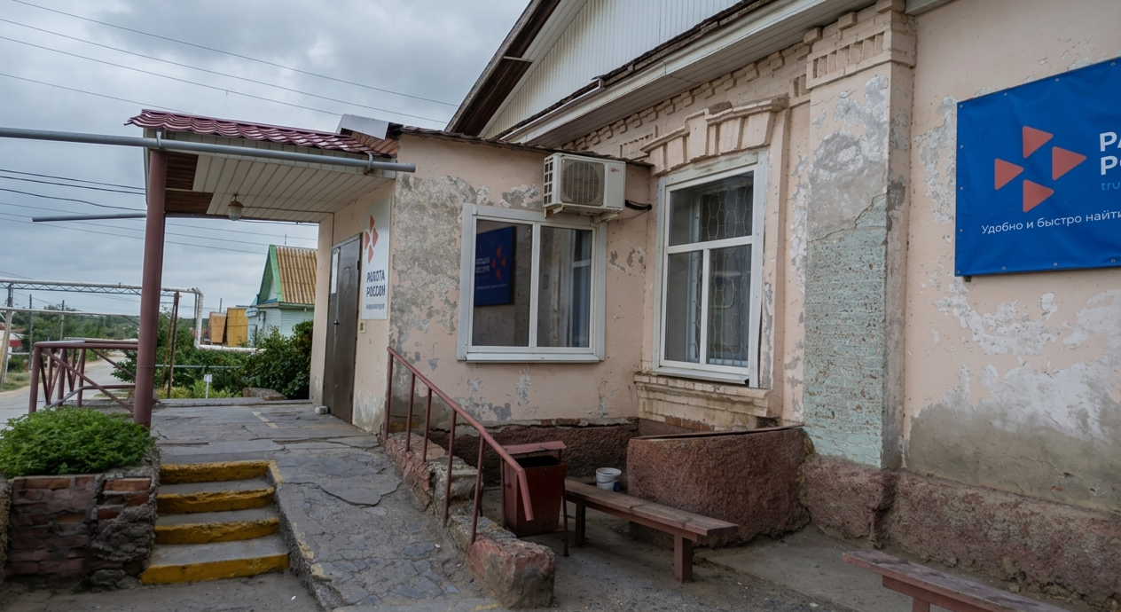


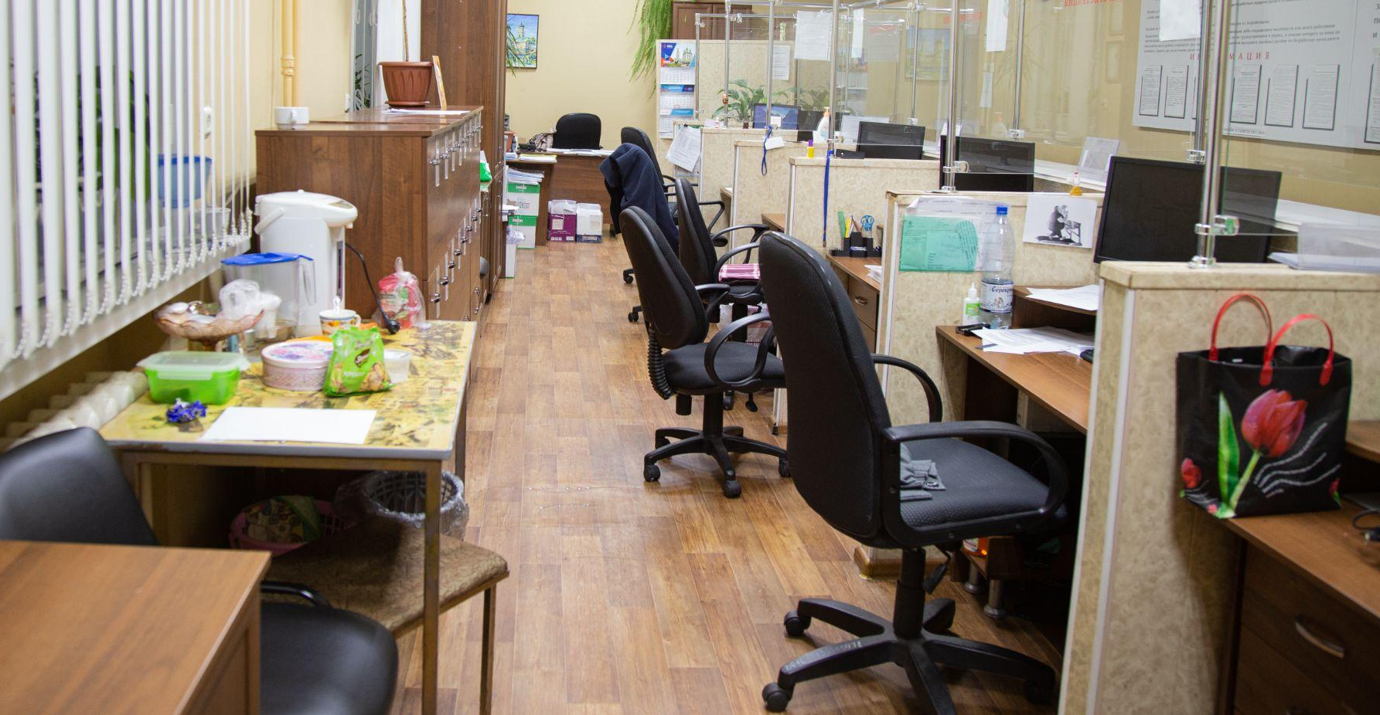

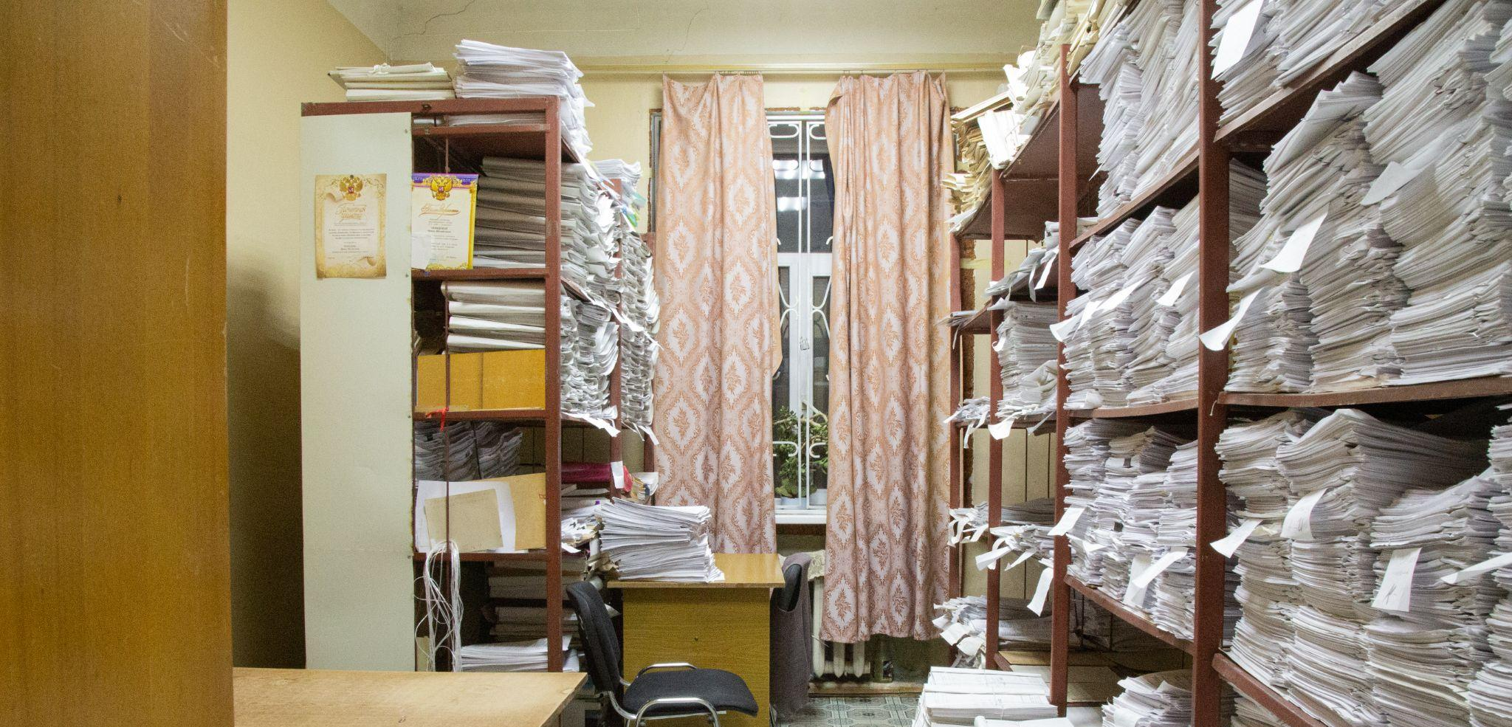
Проблемы:
01
Капремонт на 2 объектах:
- доп. средства регионального бюджета;
- изменения в ГП;
- разные подрядчики на одном объекте
02
Увеличение сроков на заключение контрактов:
«Разборки» между подрядчиками по итогам открытых конкурсов;
Размещение сотрудников
на период ремонта:
- доп. расходы на аренду, коммунальные платежи, подключение интернета, телефонию и др. (1,0 млн. руб.)
03
Включение в контракт по текущему ремонту :
Монтаж локальных сетей;
Электронную очередь и пр.;
04

Slide 5








Уроки практики
Централизованные закупки:
Униформа
Контроль:
мебель, техника + доставка, установка;
монтаж пожарной (охранной) сигнализаци
Мониторинг рынка услуг;
«Дробление» на несколько закупок;
Закупка по размерным рядам, без индивидуальных мерок;
Предоставление корректных сведений.
За ходом выполнения работ
Мониторинг наличия рабочих на объекте
Фото и видео фиксация

Slide 6
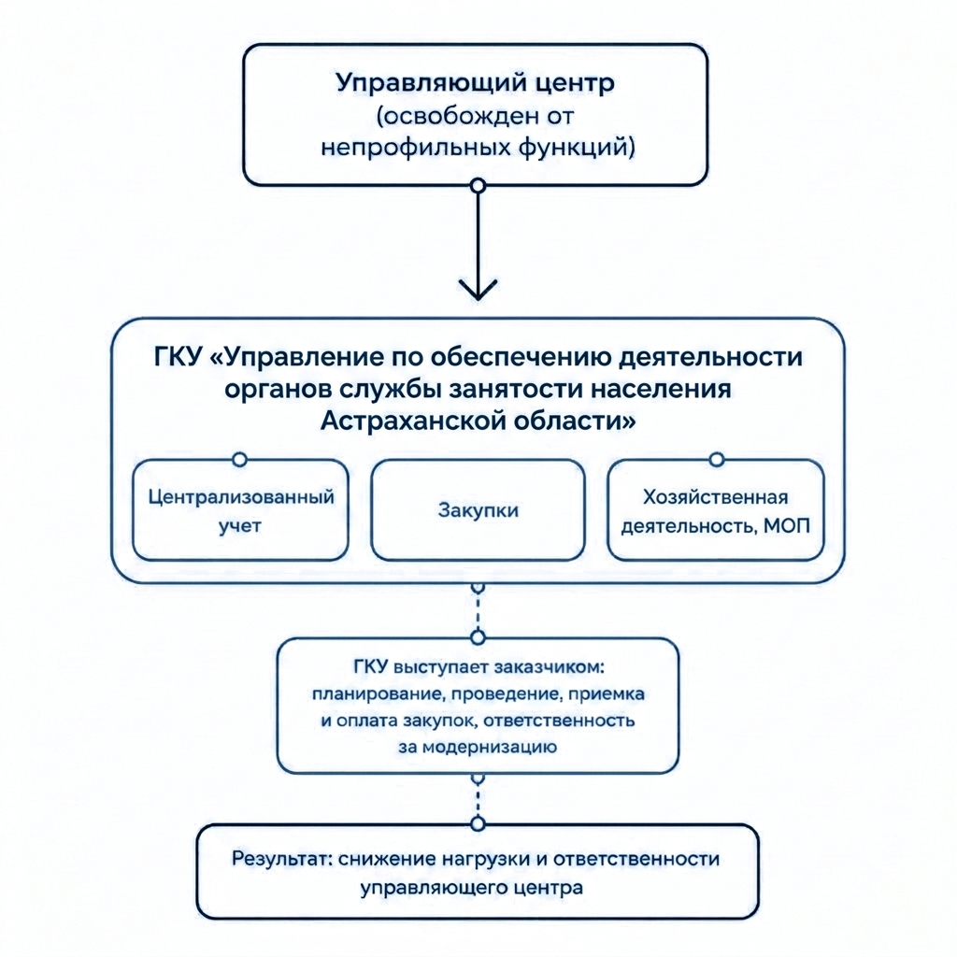
Организационная структура: освобождение управляющего центра от несвойственных функций
Функции переданы ГКУ «Управление по обеспечению деятельности органов службы занятости население Астраханской области»
Централизованная бухгалтерия
Закупки
Хозяйственная деятельность, МОП
Учреждение выступало заказчиком:
планирование, проведение, приемка и оплата закупок
Итог: снижена нагрузка и ответственность управляющего центра.

Slide 7
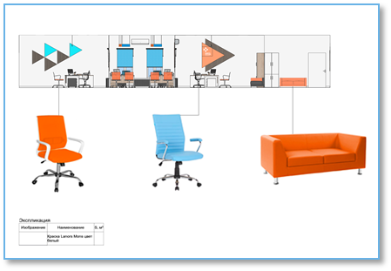

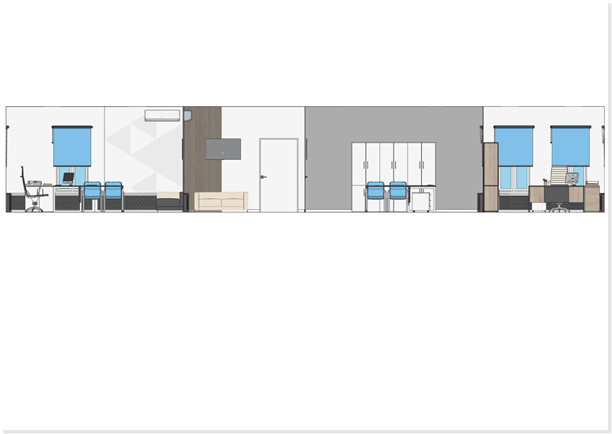


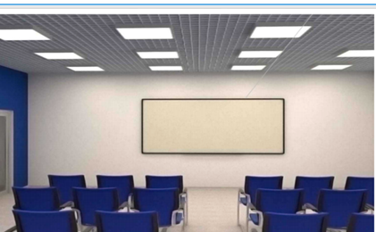
Подходы к разработке дизайн-проектов
Сложности
Решение
Привлечение студентов профильных ВУЗов, молодых специалистов:
низкая цена;
креативный подход;
единый стиль;
соответствие Стандарту не менее 90%.
14 объектов:
разнотипная архитектура, технические характеристики, площадь, инженерные сети, уровень износа.
Нюанс
В период разработки дизайн-проектов в брендбук «Работа России» внесены значительные изменения — часть проектов в сине-оранжевом цвете, часть в сером.
Приводили к единому виду в процессе ремонтных работ.

Slide 8
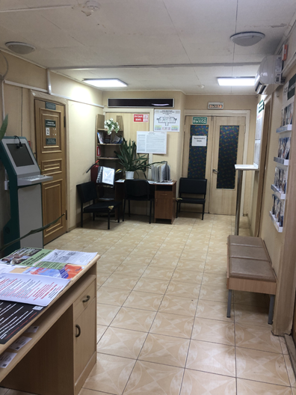
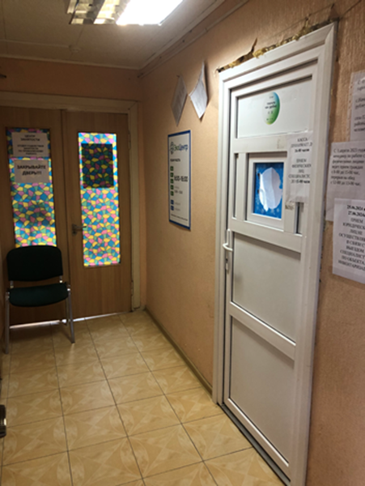
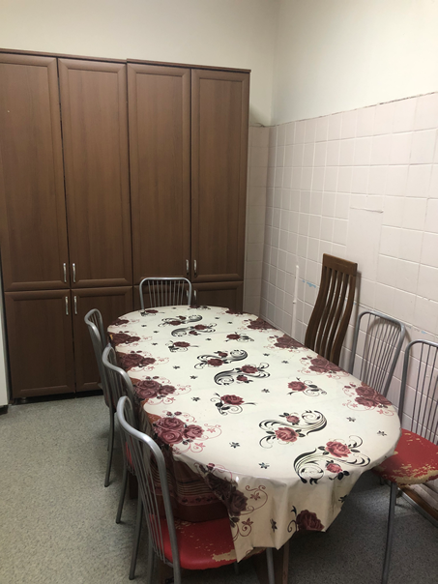
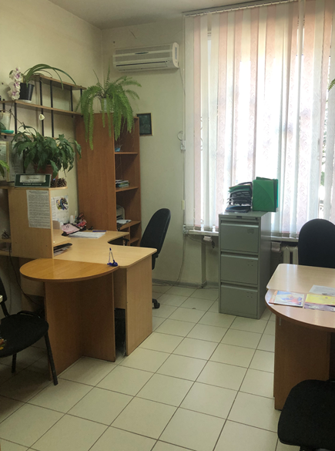
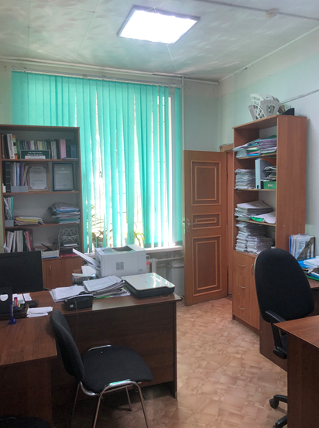

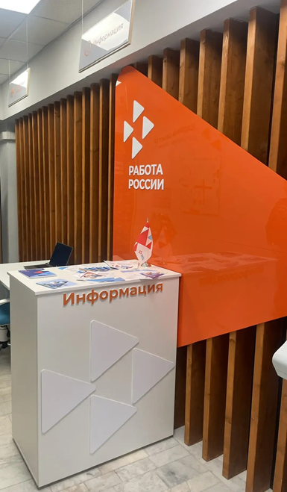
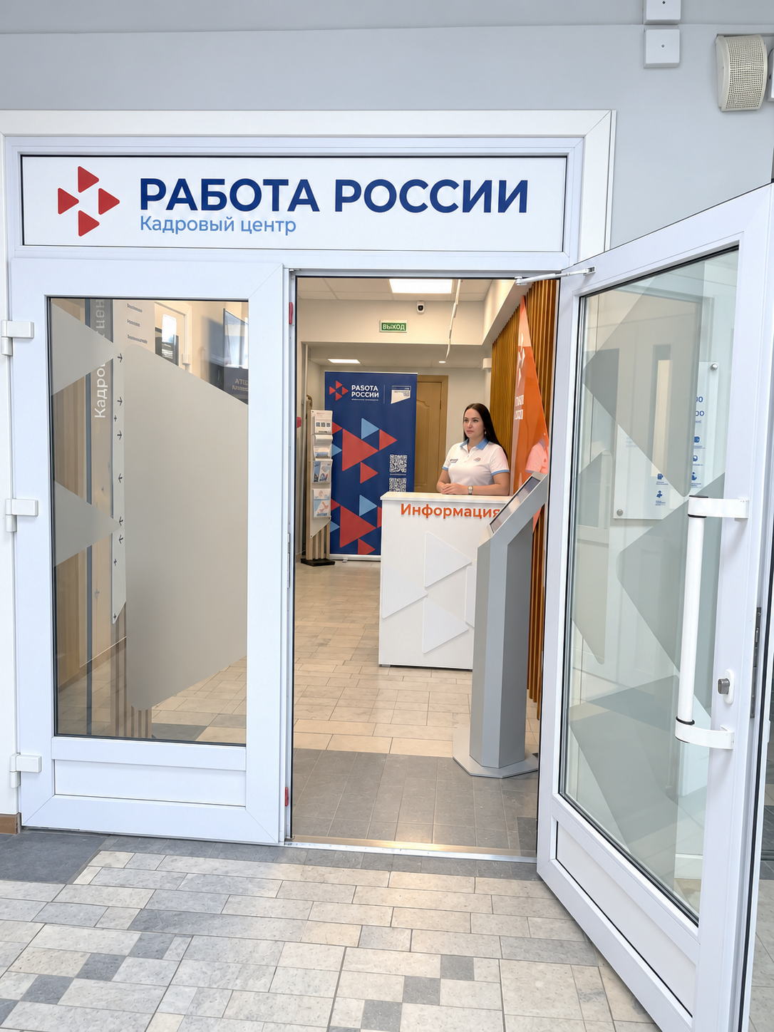
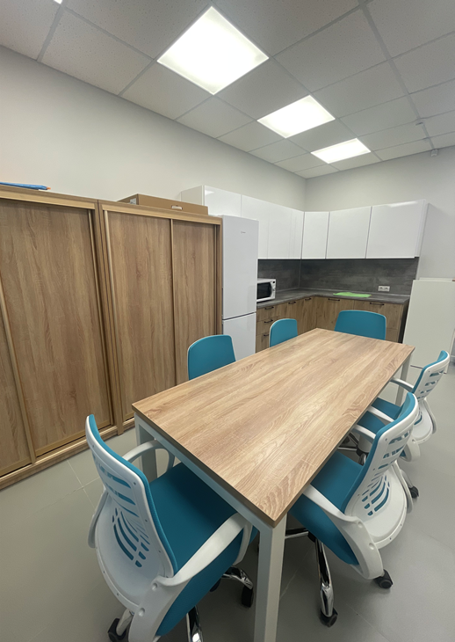
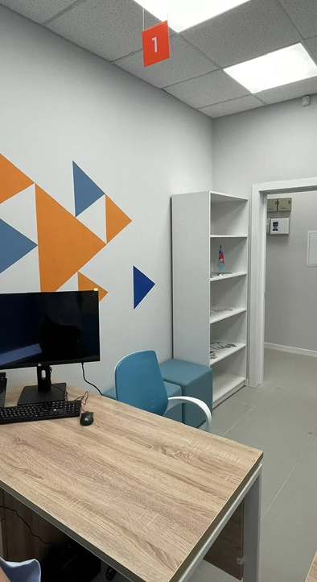
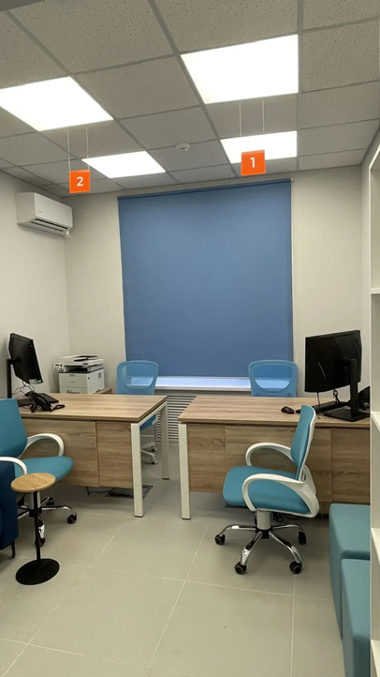
Кадровый центр Приволжского района в здании районной администрации
Помещения на первом этаже 3-этажного здания районной администрации
Глава района предоставил часть фойе в безвозмездное пользование
Доступность здания соответствует всем нормам
До
После

Slide 9
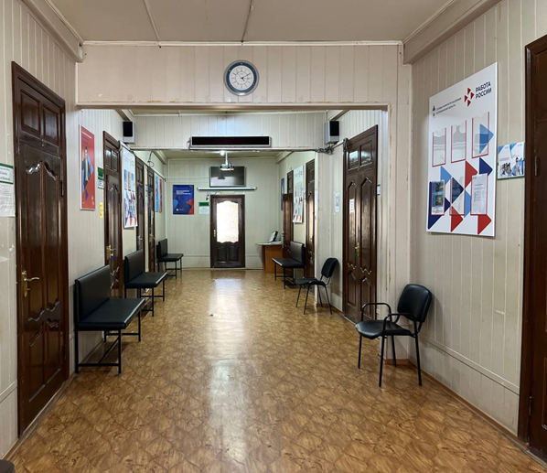
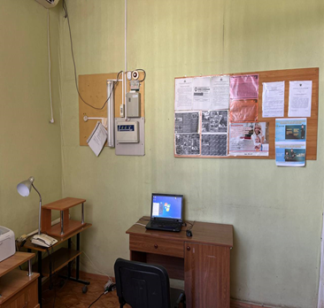
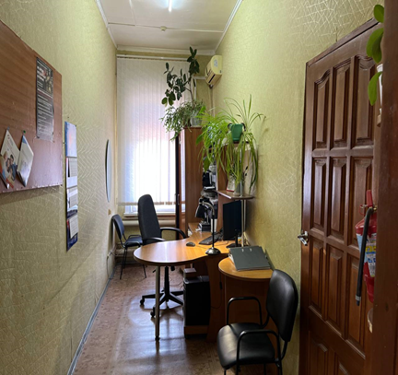
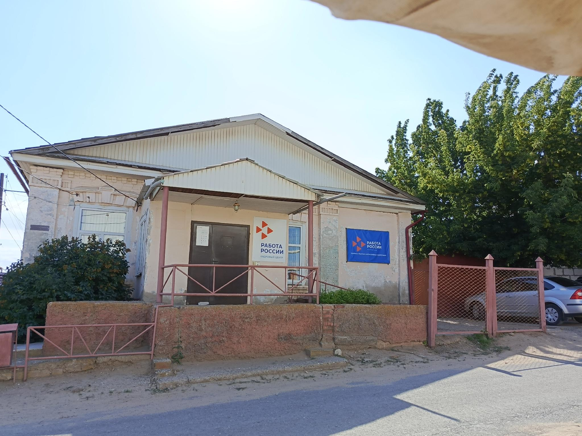
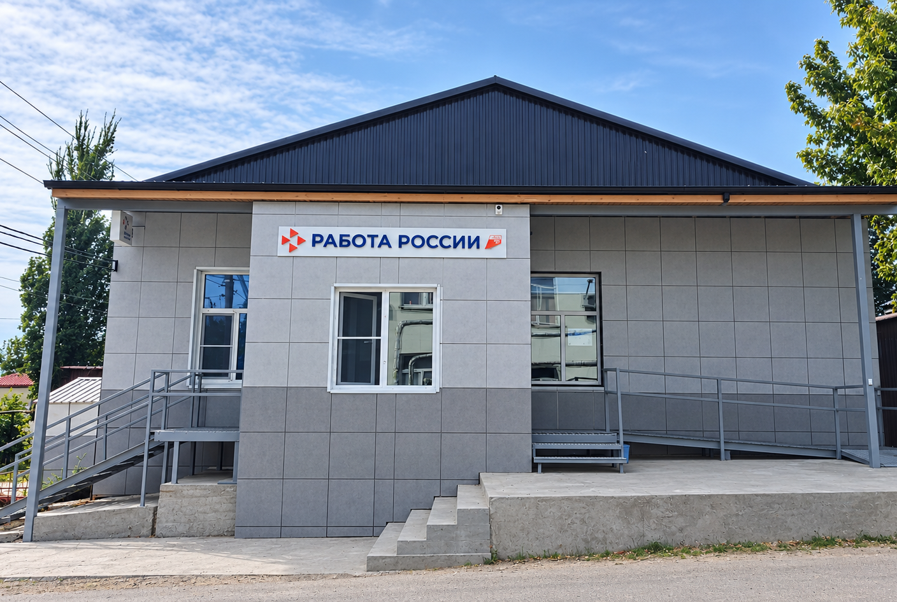
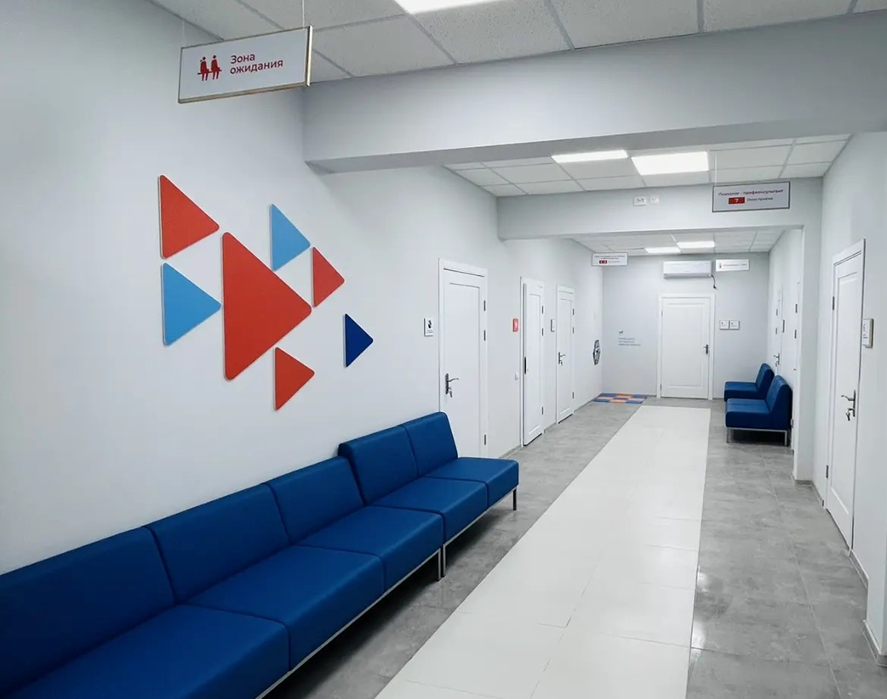
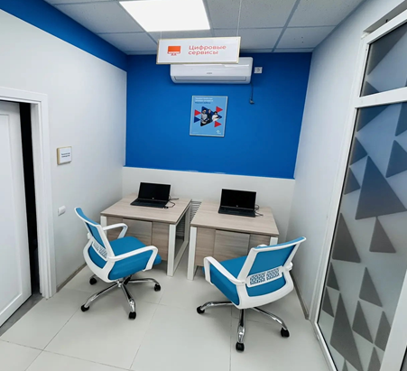
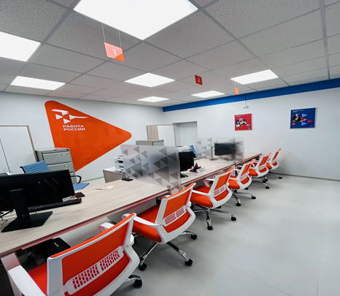
Старинный купеческий дом 1917 года
(Кадровый центр Харабалинского района)
Текущий ремонт + капитальный ремонт за счёт регионального бюджета
Укреплена наружная стена, полностью отремонтирована кровля, обновлён фасад, обустроена входная зона
Полностью переоборудованы входная зона и зона приема
Потолочные балки — часть современного декора
До
После

Slide 10
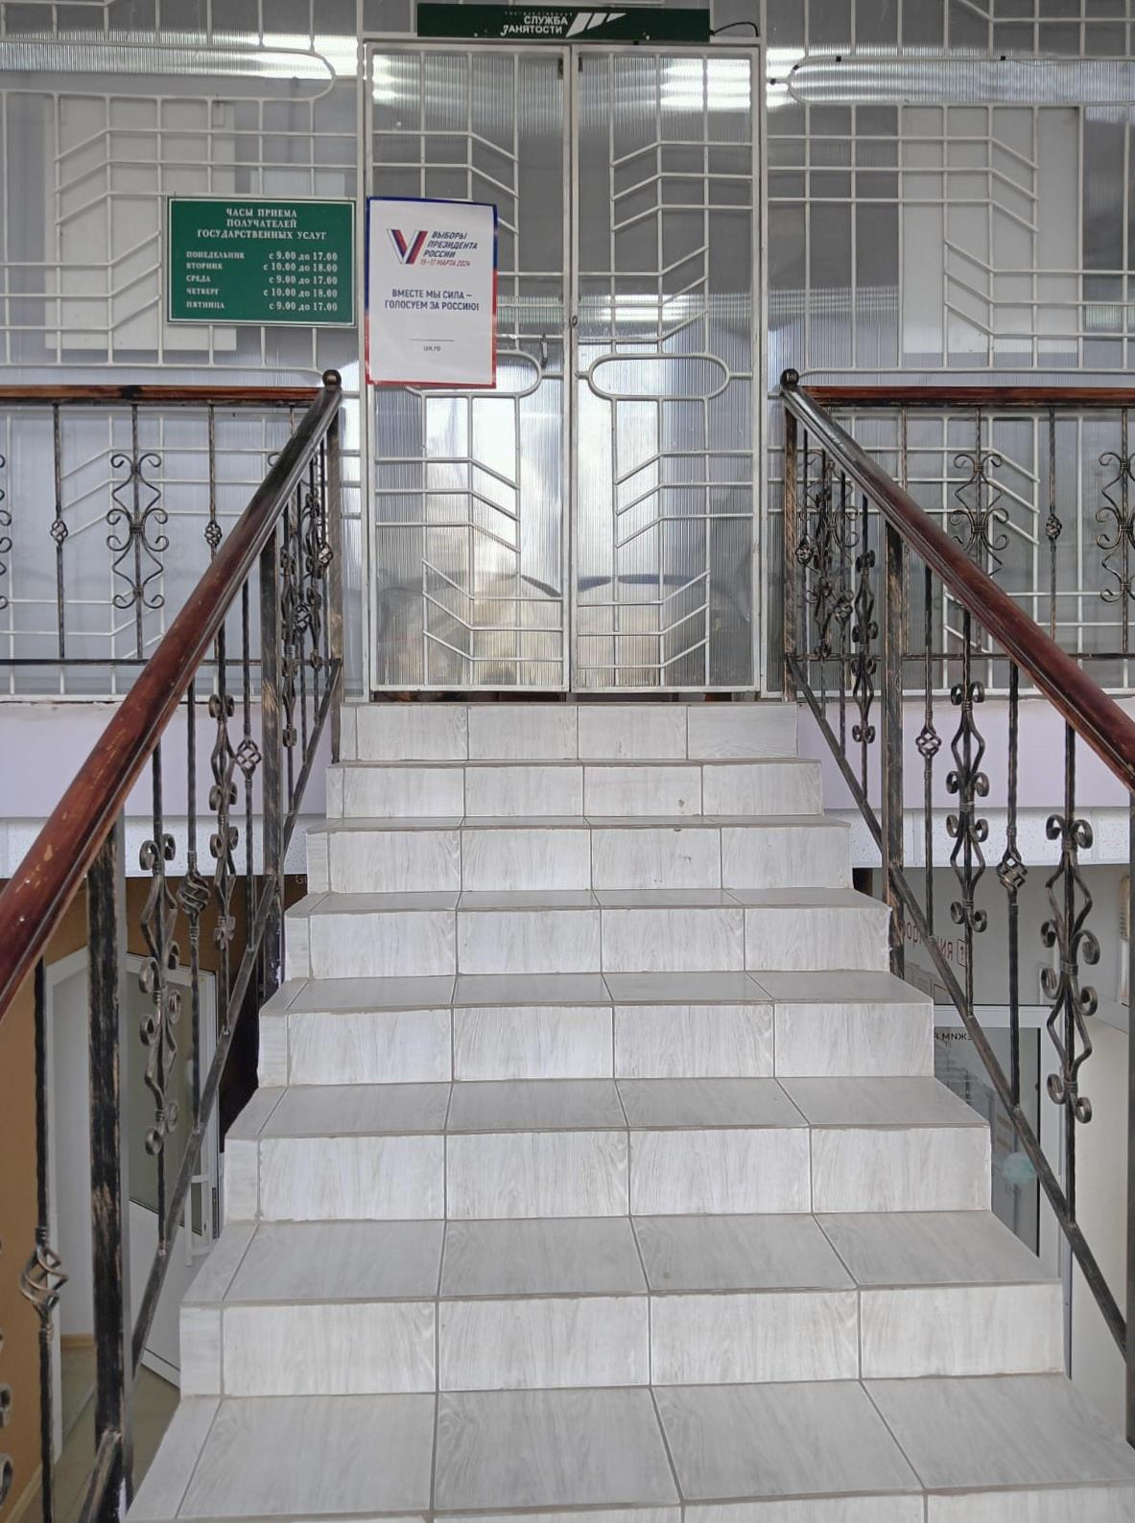
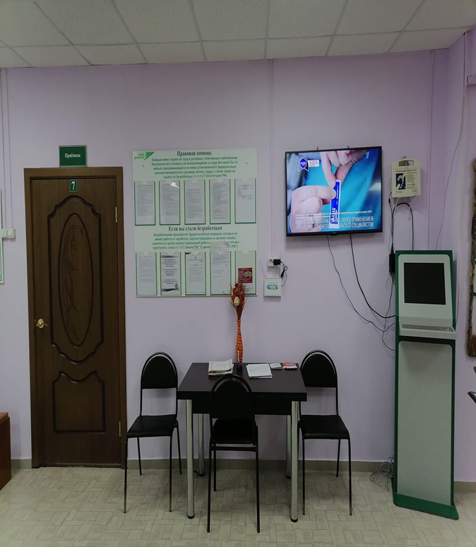
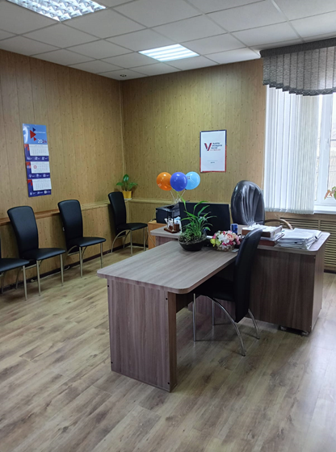
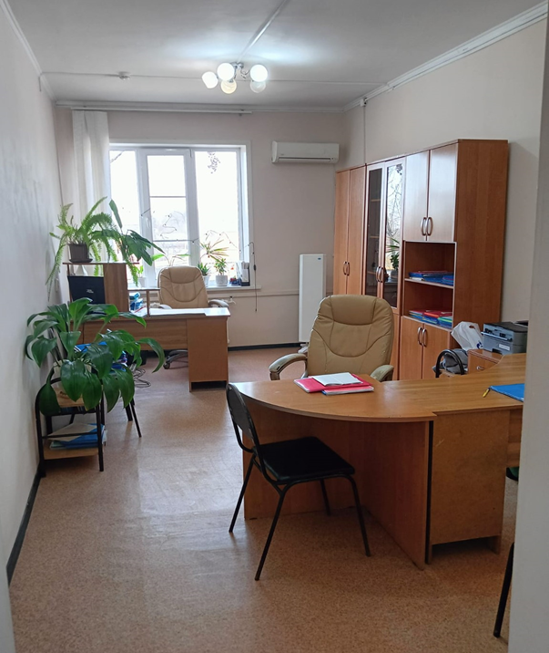
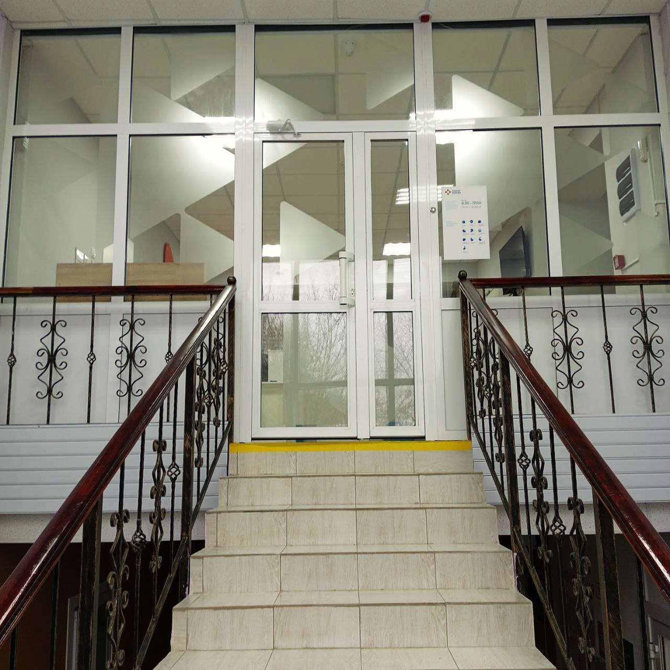
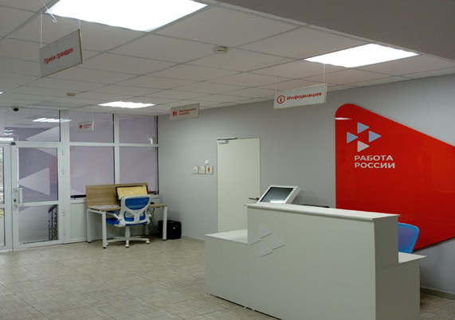
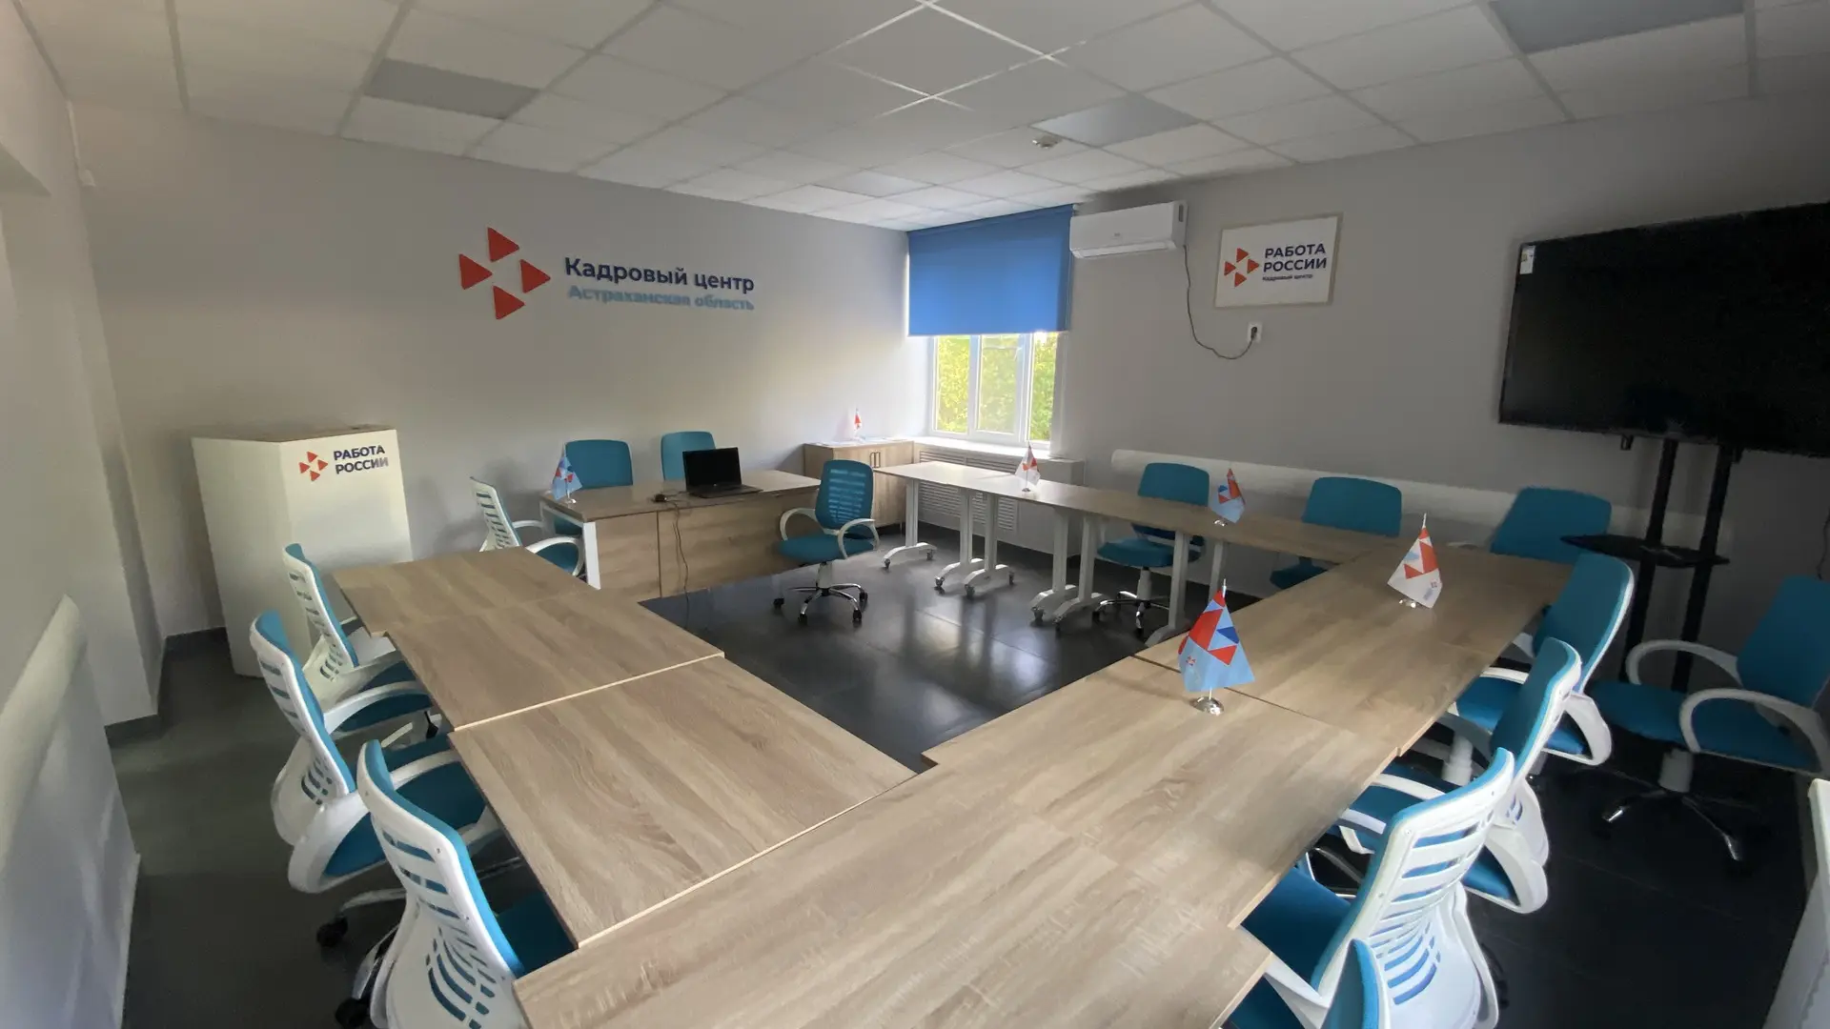
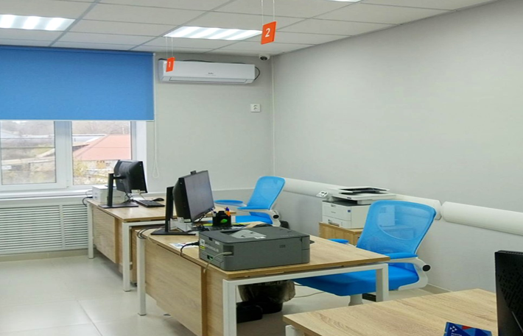
Кадровый центр Лиманского района
Отремонтирован самым первым; единственный центр на 2 этаже
Решение вопроса доступности для маломобильных групп: пандус и кнопка вызова на входе; приём граждан с ОВЗ — на 1 этаже в помещении партнёра (МФЦ); лестничный подъемник для колясочников
До
После

Slide 11
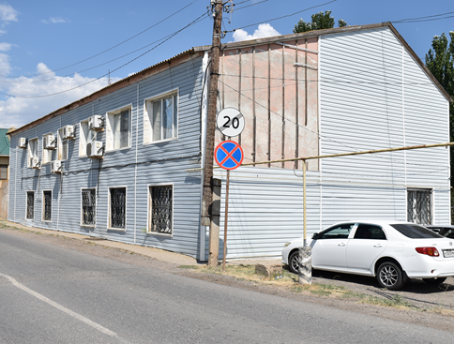
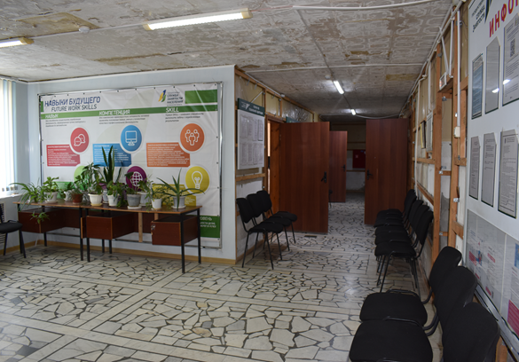
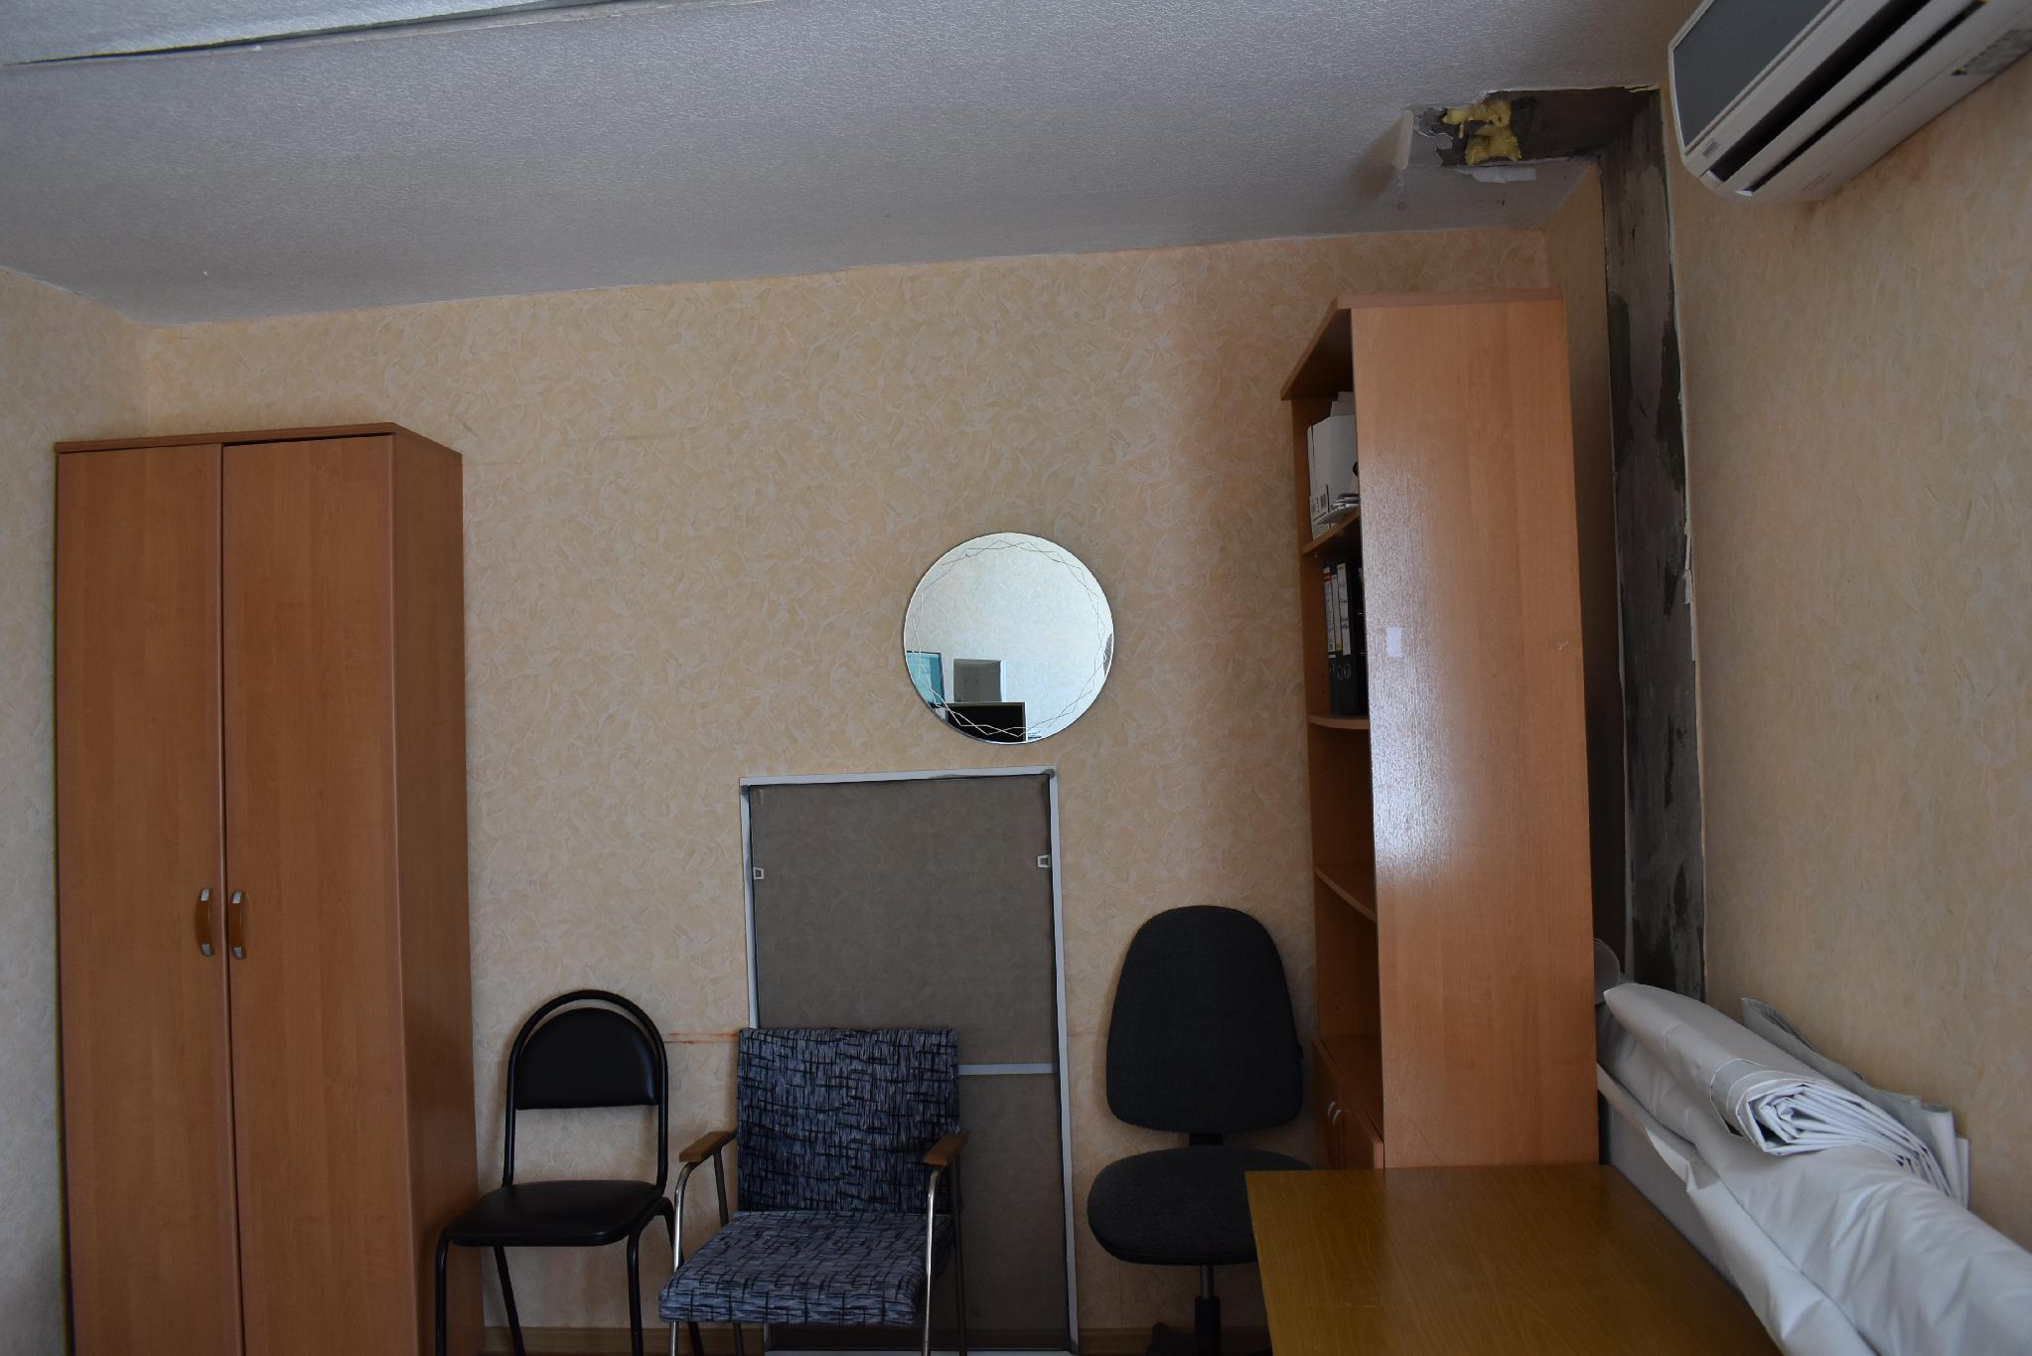
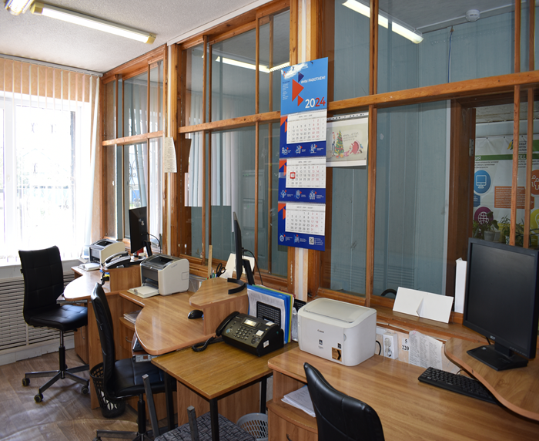
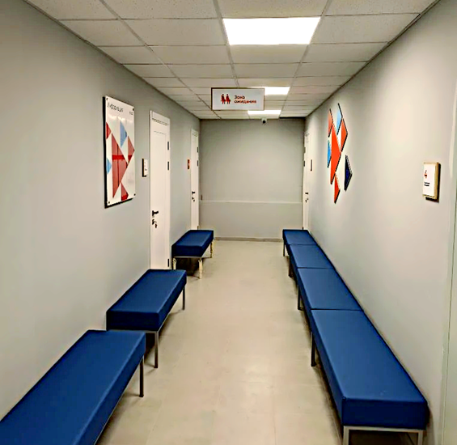
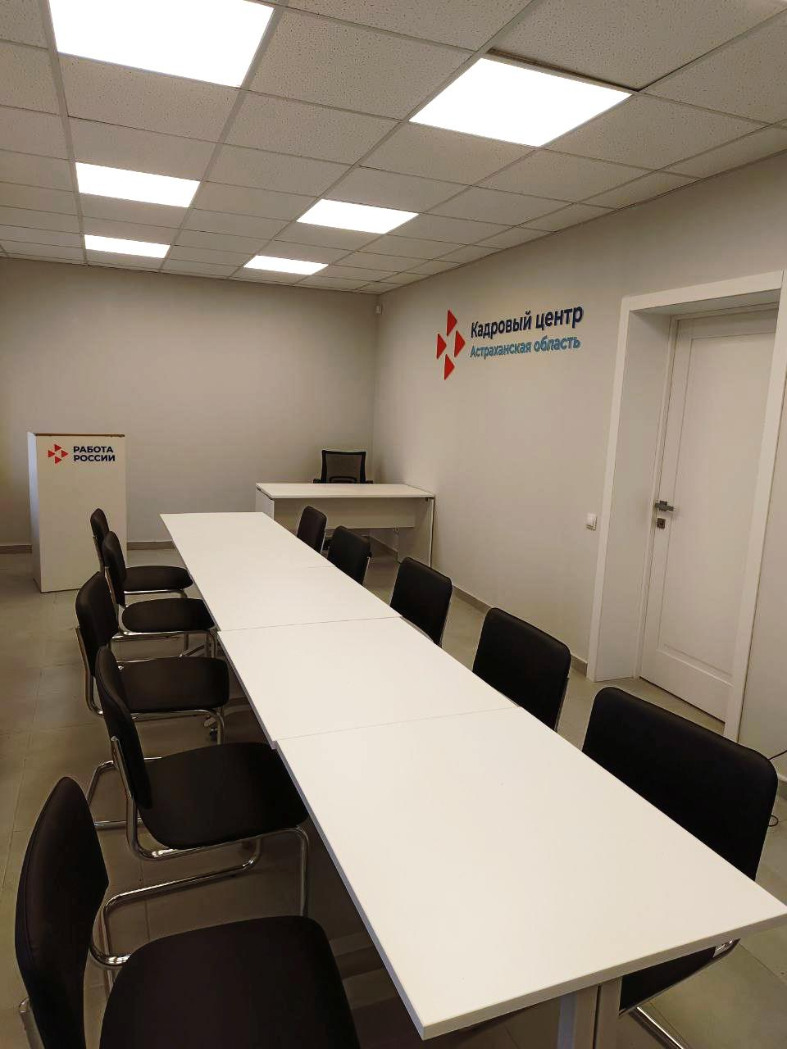
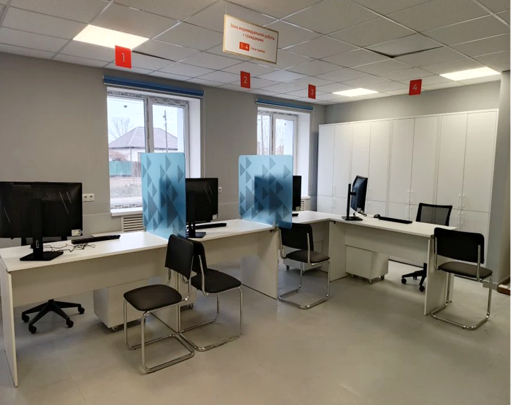
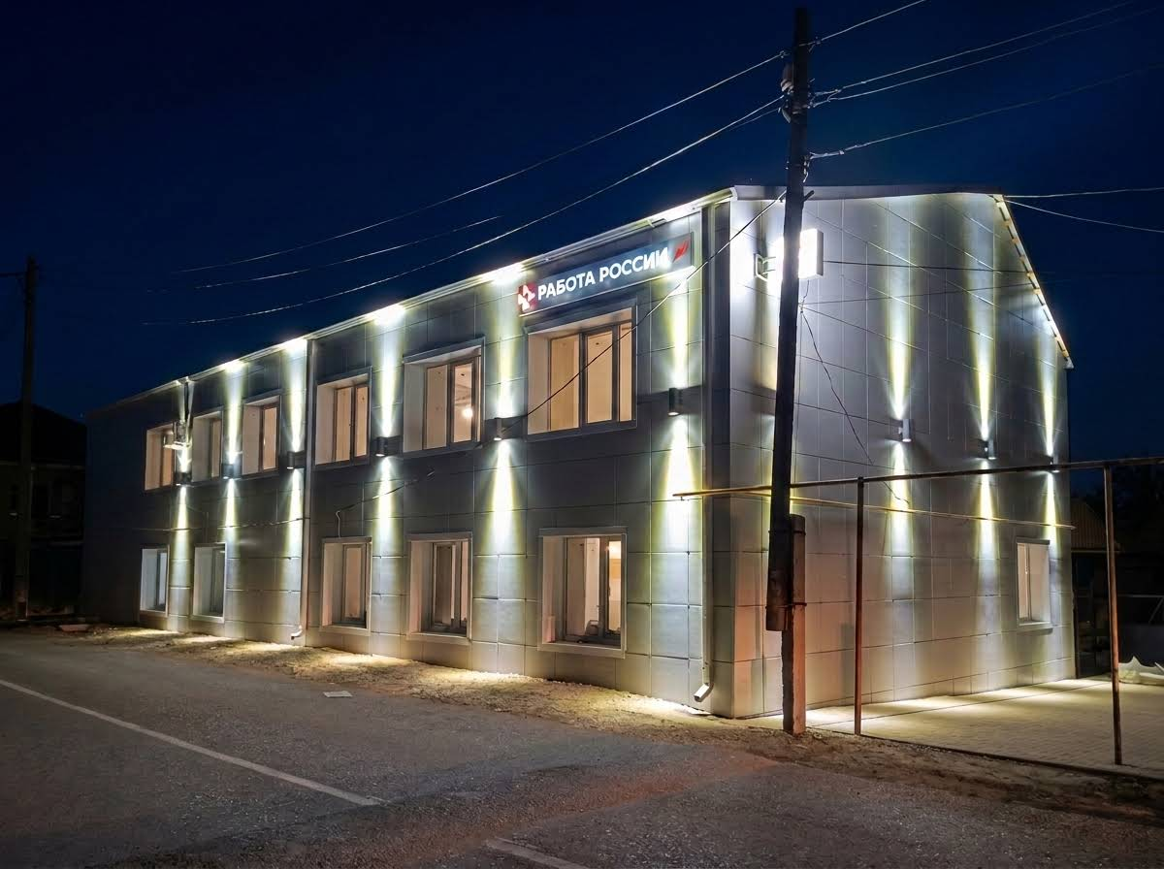
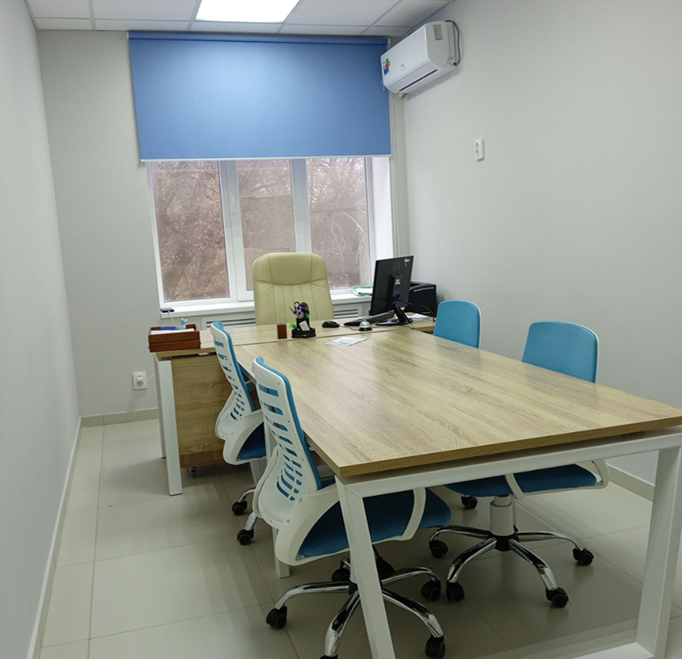
Кадровый центр Володарского района
Вдоль здания — центральная дорога, по соседству — ГАИ
Теперь здесь светло и красиво всегда
Точка притяжения — особенно для рыбаков в сезон окончания путины
До
После

Slide 12
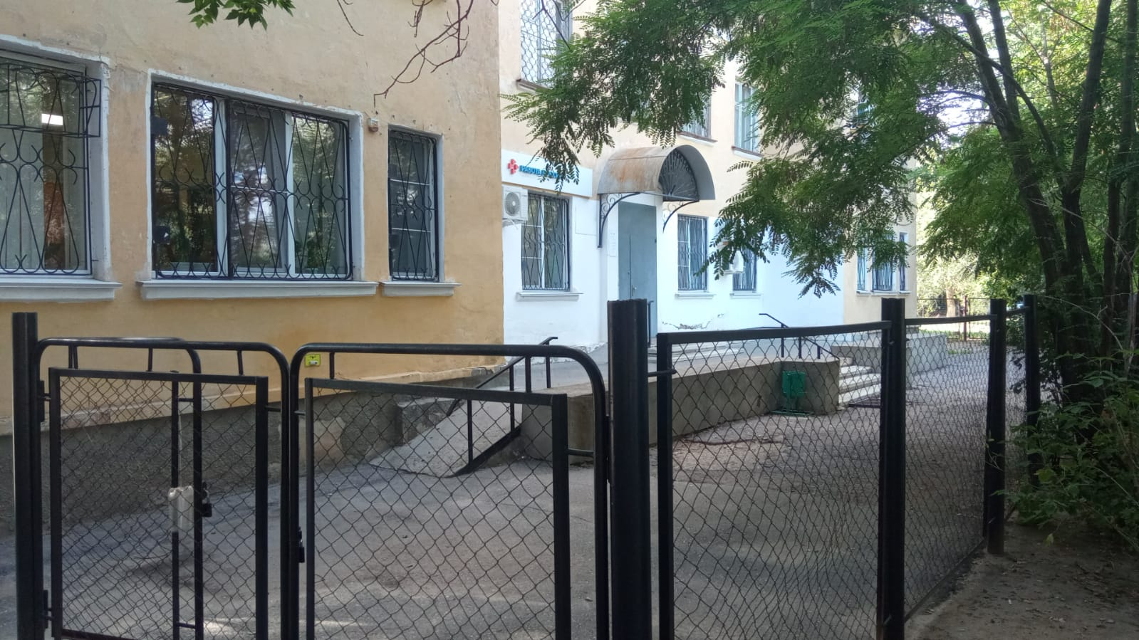







Кадровый центр в закрытом городе Знаменск
Открыт в конце декабря
Жители города — в основном военные и их семьи, многие сейчас в зоне СВО
Несмотря на самый низкий уровень безработицы — достойный прием жителей, особенно тех, кого ждем с Победой
Созданы все условия доступа для граждан с ограниченными возможностями
До
После

Slide 13









Управляющий центр
Задаёт своим примером тон всем кадровым центрам
Целенаправленно без особенной мебели и техники
«Управляющая» значимость подчёркнута отдельными элементами декора
До
После

Slide 14

Значит, работали не зря!
Соответствие стандарту
Положительная
оценка
Требования к помещениям центров занятости (приказ Минтруда России от 16.03.2023
№ 156) приближены к максимуму
Работники отмечают удобство и эргономичность!
Население — комфорт и уют!
МО — прекрасные объекты инфраструктуры!
Основная работа впереди!
Благодарю за внимание!

